Slide 1
第五章 审计证据和审计工作底稿
《审计学》（第三版）
杨明增主编
清华大学出版社 2020.08

Slide 2
主要内容
审计证据
审计证据的获取程序与方法
审计工作底稿

Slide 3
第一节 审计证据
一、审计证据的含义
二、审计证据的类型
三、审计证据的特征

Slide 4
一、审计证据的含义
审计证据是指注册会计师为了得出审计结论、形成审计意见而使用的所有信息，包括财务报表依据的会计记录中含有的信息和其他相关信息。
会计记录中含有的信息：报表、账簿、凭证。
其他信息包括：
（1）审计人员从被审计单位内部或外部获取的会计记录以外的信息，如被审计单位会议记录、分析师的报告
（2）审计人员通过询问、观察和检查等审计程序获取的信息，如通过检查存货获取存货存在性的证据等；
（3）审计人员自身编制或获取的可以通过合理推断得出结论的信息，如审计人员编制的各种计算表、分析表等。

Slide 5
二、审计证据的类型
审计证据按来源不同，可以分为
外部证据
内部证据
亲历证据

Slide 6
(一)内部证据
内部证据是指被审计单位内部部门或职工所编制的审计证据。
如果内部证据在外部流转，并获得外部机构或人员的认可，如销售发票、付款支票等，便具有较高的可靠性。
如果是只在被审计单位内部流转的审计证据，如入库单、会计账簿等，其可靠程度会因被审计单位内部控制的好坏而异。

Slide 7
(二) 外部证据
外部证据是指由被审计单位以外的机构或人员所编制的审计证据。
由被审计单位以外的机构或人员编制，并由其直接递交审计人员的外部证据，
如债务函证回函，律师、工程师和证券经纪人等专家证明信函
由被审计单位以外的机构或人员编制，但为被审计单位所持有并提交审计人员的外部证据，购货发票

Slide 8
(三)亲历证据
亲历证据是指审计人员自行编制的各种审计证据。
如审计人员自己编制的各种计算表、分析表等。
这类证据的可靠性一般较高，但依赖于取证人员的工作态度、知识水平和实践经验
还取决于计算分析所依赖的数据的可靠性。

Slide 9
三、审计证据的特征
（一）审计证据的充分性
（二）审计证据的适当性
（三）充分性和适当性的关系
（四）充分性和适当性的特殊考虑

Slide 10
（一）审计证据的充分性
审计证据的充分性又称足够性（Sufficient），是审计人员形成审计意见所需审计证据的最低数量要求，主要与审计人员确定的样本量有关。
判断审计证据的充分性应综合考虑以下因素
1.重大错报风险评估水平。
2.具体审计项目的重要性。
3.审计人员的审计经验。
4.审计中发现的问题的性质。
5.审计证据的类型和获取途径。
6.成本效益制约
7.审计总体规模和特征。

Slide 11
（二）审计证据的适当性
审计证据的适当性（Appropriate）是对审计证据的质量要求，它由多种因素决定，但主要取决于相关性和可靠性。只有相关并且可靠的审计证据才是高质量的。
1.相关性（Relevance）。相关性是指用作审计证据的信息与审计程序的目的和所考虑的相关认定之间的逻辑联系。
特定的审计程序可能只为某些认定提供相关的审计证据，而与其他认定无关，例如，检查期后应收账款收回的记录和文件可以提供有关存在和计价的审计证据，但未必提供与截止测试相关的审计证据。

Slide 12
2.可靠性（Reliability）。
可靠性是指审计证据应当客观、真实
审计证据的可靠性受到以下因素的影响：
（1）来源的独立性。
（2）提供和评价证据者的资质。
（3）内部控制系统的健全有效性。
（4）审计证据的客观性。
（5）篡改或伪造的难易度
（6）审计证据的综合证明力。

Slide 13
案例作业
实例5-1 审计证据可靠性辨析
甲注册会计师在对ABC股份有限公司2019年度会计报表进行审计时，收集到以下六组审计证据：
（1）收料单与购货发票
（2）销货发票副本与产品出库单
（3）领料单与材料成本计算表
（4）工资计算单与工资发放单
（5）存货盘点表与存货监盘记录
（6）银行询证函回函与银行对账单
问题：请分别说明每组审计证据中哪项审计证据较为可靠，并简要说明理由。

Slide 14
分析：(1)购货发票可靠，外部证据可靠性高于内部证据；（2）销货发票可靠，内部证据需要在外部流转时更可靠；（3）领料单可靠，需要发料人和领料人签字认可；（4）工资发放单可靠，理由同（3）；(5)存货监盘记录可靠，因为是注册会计师的亲历证据；（6）银行询证函回函可靠，直达注册会计师手中的外部证据比经过客户转交的外部证据可靠。

Slide 15
（三）充分性和适当性的关系
充分性和适当性是审计证据的两个重要特征，两者缺一不可，只有充分且适当的审计证据才是有证明力的。
审计证据的适当性会影响审计证据的充分性。审计证据质量越高，需要的审计证据数量可能越少
需要注意的是，如果审计证据的质量存在缺陷，那么审计人员获取再多的审计证据也无法弥补其质量上的缺陷。

Slide 16
（四）充分性和适当性的特殊考虑
1.对文件记录可靠性的考虑。
如果在审计过程中识别出的情况使其认为文件记录可能是伪造的，或文件记录中的某些条款已发生变动，审计人员应当做出进一步调查，包括直接向第三方询证等，或考虑征求专家的意见以评价文件记录的真伪
2.使用被审计单位生成信息时的考虑。
3.获取审计证据时对成本的考虑。
审计人员可以考虑获取审计证据的成本与所获证据有用性之间的关系，但不应以获取审计证据的困难较大和成本较高为由减少不可替代的审计程序。

Slide 17
审计证据充分性的争议问题
实例5-2 PCAOB与普华永道就审计证据充分与否的争议
2012年11月，美国公众公司会计监督委员会（PCAOB）发布了一份针对普华永道（PwC）的检查报告，报告包括了三个被PCAOB称之为“审计失败”的案例。
其中第一个案例是，在对某家未公布名称的发行商审计中，PCAOB称普华永道未能执行充分的审计程序，未能对该发行商在另一实体中的投资是否被正确计量进行有效地评估。普华永道除了询问管理层以及阅读发行商编制的一份备忘录之外，没有执行其他任何审计程序以评估该发行商对该实体的投资使用成本法计量这一会计处理是否恰当。此外，即使工作底稿里记录了一些潜在的减值迹象，包括该实体缺乏充足的资金以应对未来12个月的营运活动，普华永道除了询问管理层外，亦未执行其他程序以评估该发行商“对该实体的投资以及源于该实体的应收款项没有发生减值”这一结论是否适当。

Slide 18
其中第二个案例是，在对一个客户的审计中，PCAOB称普华永道未能获取充分适当的审计证据以支持其对财务报告出具的审计意见。PCAOB解释道：“该发行商前一年度停产了一条重要的产品生产线，同时引进了一条新的生产线。在审计活动涉及的九个月中，上述停产产品线并未产生销售，而发行商基于该生产线独有的因素和假设为该生产线计算了单独的减值准备。普华永道除了询问外，未能对管理层用于计算上述单独减值准备的重要假设进行测试，而该项减值准备约占该产品线账面价值的三分之一。”

Slide 19
普华永道美国分公司的负责人Bob Moritz、鉴证业务负责人Tim Ryan在给PCAOB的回函中写道：“我们认为，在任何审计过程中必然涉及专业判断，专业人士会对特定环境中审计证据的充分性得出不同的结论。PCAOB检查报告所提及的案例就表明了这种情况，这涉及到如何看待审计证据的问题，是笼统看待还是依其本质。虽然我们对某些案例中所谓的重大缺陷存在异议，但我们仍将认真对待，制定相应的计划，不断改善审计质量。”

Slide 20

案例：獐子岛的扇贝跑路了，没跑的冻死了
獐子岛集团股份有限公司，位于辽宁省大连市长海县，2006年在深圳证券交易所挂牌上市（股票代码002069）。
到 2016 年獐子岛虾夷扇贝总产量约为 16.8 万吨，约占全国虾夷扇贝总产量的 88.2%。
2014年10月30日晚间，獐子岛公司发布公告称，因北黄海遭到几十年一遇异常的冷水团，公司在2011年和部分2012年播撒的100多万亩即将进入收获期的虾夷扇贝绝收

Slide 21
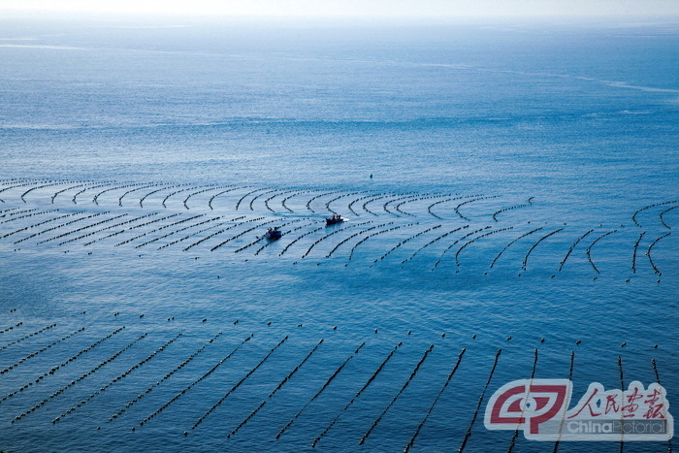
图片来自网络，獐子岛海面养殖一角

Slide 22
将其于2011年、2012年价值7.35亿元的底播扇贝全部核销，并计提存货跌价准备2.83亿。
大华会计师事务所为獐子岛提供审计服务，在2014年10月18日，10月20日，10月25日对獐子岛 2011 年、2012 年度投苗育种的生物资产进行盘点，监盘面积分别为 757.90 亩和740.49 亩，大华会计师事务所认为獐子岛公司将存货核销计入营业外支出，计提跌价准备的会计处理方式非常正确。

Slide 23
2014 年秋季，獐子岛对 2011年以及 2012 年底播的虾夷扇贝进行存货数量调查时，抽测的海域面积分别为6.21亩和2.43亩，只占相应底播面积的0.000816%和0.000822%，仅根据秋季的存货数量调查结果，獐子岛公司就将 2011 年底播扇贝的账面成本 586425617.20元，以及2012年底播扇贝的账面成本148193732.67元予以核销，计入营业外支出。将2011年底播扇贝计提2.8305亿元存货跌价准备，计入资产减值损失。

Slide 24
獐子岛共有105.64万亩海域的底播扇贝，獐子岛公司的盘点时间为28天，而大华会计师事务所仅仅花费三天时间进行监盘。此外，会计师事务所盘点时共抽取了65个工作地点，面积约为757.90亩，监盘面积不足整个海域面积的千分之一，

Slide 25
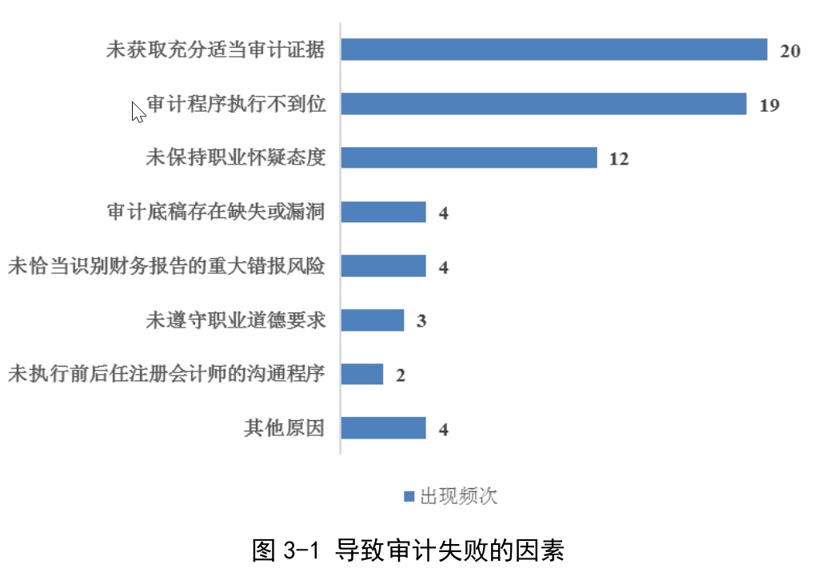
2013-2019证监会处罚CPA审计失败案例（中小板上市公司,）

Slide 26
第二节 审计证据的获取程序与方法
一、审计取证的一般方法
二、审计取证的技术方法
三、信息生成和储存方式对审计程序的影响

Slide 27
一、审计取证的一般方法
审计取证的一般方法是根据审计工作的详简程度而划分的审计方法，一般指详查法和抽查法。
(一) 详查法
详查法是对被审期间的所有会计资料进行全面审查的一种方法。
该法的优点是能全面查清会计账目中存在的错弊，缺点是成本高
抽查法是从被审对象的全部内容（即总体）中抽取一部分样本进行审查，根据对样本的审查结果来推断总体情况的一种方法。
审计风险较大。本法一般适宜于内部控制比较健全的企业。

Slide 28
(二)抽查法
抽查法是从被审对象的全部内容(即总体)中抽取一部分样本进行审查，根据对样本的审查结果来推断总体情况的一种方法
抽查法的优点是可以减少审计的工作量，节约审计人力和时间，提高审计工作效率；缺点是，若样本选择不当或缺乏代表性，会使审计人员做出不当的审计结论，审计风险较大。
抽查法一般适宜于内部控制比较健全的企业。

Slide 29
二、审计取证的技术方法
（一）检查
（二）观察
（三）询问
（四）函证
（五）重新计算
（六）重新执行
（七）分析程序

Slide 30
（一）检查
1. 检查记录或文件
检查记录或文件(Examination of Document)是指审计人员对被审计单位内部或外部生成的，以纸质、电子或其他介质形式存在的记录或文件进行审查。
包括审阅法、核对法

Slide 31
1）审阅
（1）原始凭证的审阅。
（2）记账凭证的审阅。
（3）账簿的审阅。
（4）报表的审阅。

Slide 32
2）复核
（1）证证复核。
（2）账证复核。
（3）账账复核。
（4）账表复核。
（5）表表复核。
（6）账单复核。

Slide 33
案例
实例5-3 报表附注审阅案例
甲注册会计师在对ABC股份有限公司的财务报表进行审阅时，获得了在建工程的附注资料如下表5.1：找出异常
 | 2011年报 |  | 2012半年报
 | 工程进度 | 期末金额 | 工程进度 | 期末金额
供热车间改造工程 | 80% | 5439 | 90% | 7369
淀粉糖扩改工程 | 90% | 208 | 30% | 2809
污水处理工程 | 50% | 201 | 50% | 4201

Slide 34
2.检查有形资产
检查有形资产（Physical Examination of Client Assets）是指审计人员对资产实物进行审查。检查有形资产程序主要适用于存货和现金，也适用于有价证券、应收票据和固定资产等。
检查有形资产可为其存在性提供可靠的审计证据，但不一定能够为权利和义务或计价认定提供可靠的审计证据。

Slide 35
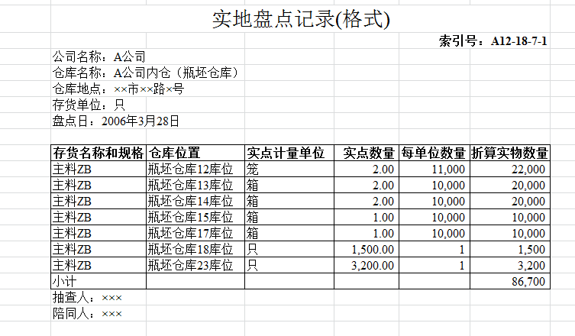
实务工作底稿举例

Slide 36
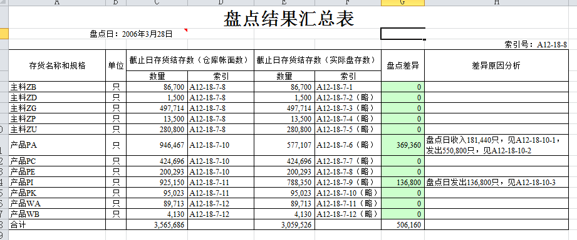

Slide 37
（二）观察
观察（Observation）是指审计人员察看相关人员正在从事的活动或执行的程序。
例如，对被审计单位正在执行的授权审批控制活动进行观察。
但观察所提供的审计证据仅限于观察发生时点

Slide 38
实例5-4 耳听为虚，眼见为实
中国有一句成语，“耳听为虚，眼见为实”，道出了观察法的重要性。颇受争议的做空高手浑水调研公司（Muddy Water Research，简称浑水公司)对目标公司的现场调查研究方法应该为注册会计师运用观察法获取审计证据提供了有益的方向性指导。2010年美国人Block创办了浑水公司，成功做空了10多家中国在境外上市公司，即所谓的中概股。其盈利模式是，首先，选择目标公司后会同一些对基金和投资者卖空该公司股票，然后适时抛出目标公司财务造假的一些负面报告，导致目标公司股票大跌，从而通过做空机制盈利，还可以通过起诉目标公司获利。浑水公司对目标公司研究调查必不可少的方法之一是实地调研。

Slide 39
浑水一般会去上市公司办公地点与其高层访谈，询问公司的经营情况。
浑水更重视的是观察工厂环境、机器设备、库存，与工人及工厂周边的居民交流，了解公司的真实运营情况，甚至在厂区外偷偷观察进出厂区的车辆运载情况，拍照取证。
浑水将实际调研的所见所闻与公司发布的信息相比较，其中逻辑矛盾的地方，就是上市公司被攻击的软肋。

Slide 40
浑水公司做空的第一家公司是在美上市的东方纸业，正是Block观察到其工厂破烂不堪的生产现场与财务报表披露的良好盈利能力形成的巨大反差，坚定了Block做空东方纸业的决心，后续做空成功的中概股中，现场观察调研都是必不可少的手段。
在2017年调查辉山乳业的过程中，浑水甚至动用了无人机去拍摄公司的草场、生产基地。通过现场观察取证浑水获得了一手资料，证明了公司造假行为。

Slide 41
（三）询问
询问（Inquiries）是指审计人员以书面或口头的方式，向被审计单位内部或外部的知情人员获取财务信息和非财务信息，并对答复进行评价的过程。

Slide 42
采用询问程序取证，首先要明确询问目的，即在对被审计单位有关情况初步了解的基础上，拟定询问提纲。
其次，要讲究询问方式。口头询问时以两人在场为宜，尽量避免开座谈会的形式；要注意工作态度，讲究语言方式，切忌威逼诱骗和暗示；提出的问题要浅显易懂，便于回答。
最后，要做好询问记录。审计人员对询问结果要如实记录，必要时应将记录提请被询问者签字认可，或者请其提供书面证明材料。

Slide 43
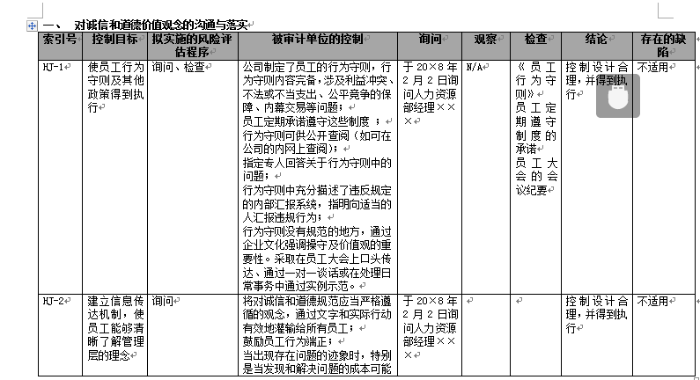
工作底稿举例

Slide 44
实例5-5 询问发现企业漏记收入行为
甲注册会计师是负责审计ABC公司2016年度财务报表项目负责人，在询问销售人员时，获知该公司为鼓励客户多采购，实行返利销售的激励政策，政策规定年销售额在200-600万元之间的，按销售额1%返利；年销售额600-1000万元之间的，按销售额2%返利；1000万元以上的，按照销售额3%返利，返利采用的是本企业产品实物形式。
然而，在随后的销售收入审计中，审计人员却发现公司全年没有一笔返利销售记录，也没有返利商品的出库记录。经过仔细询问后，公司管理人员承认，为了逃避缴纳增值税，公司的实物返利是从生产线直接将产品运送给返利客户，没有按照税法规定，视同销售交纳增值税。经测算公司全年漏记收入400余万元，流转税70余万元。

Slide 45
（四）函证
函证（Confirmation）是指审计人员通过直接来自第三方的对有关信息和存在状况的声明，获取和评价审计证据的过程。
函证通常适用于银行存款、应收账款、应收票据等项目的审计。
函证分为积极函证和消极函证，
前者要求被函证者对函证内容无论正确与否都在规定期限内给予答复，
后者只要求对方在函证内容核对不正确时才在规定期限内给予回复

Slide 46
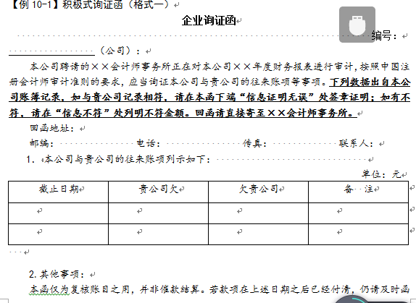

Slide 47
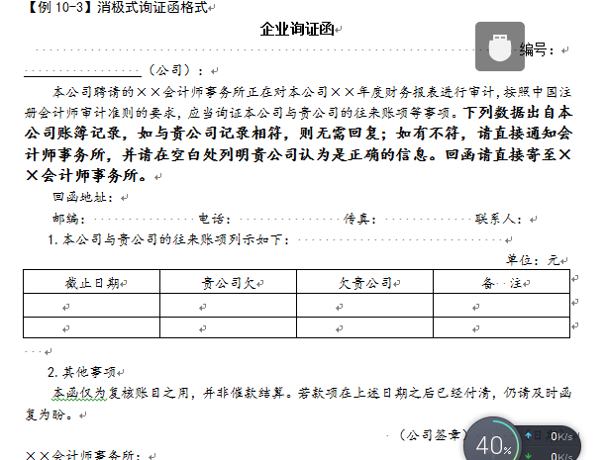
举例

Slide 48
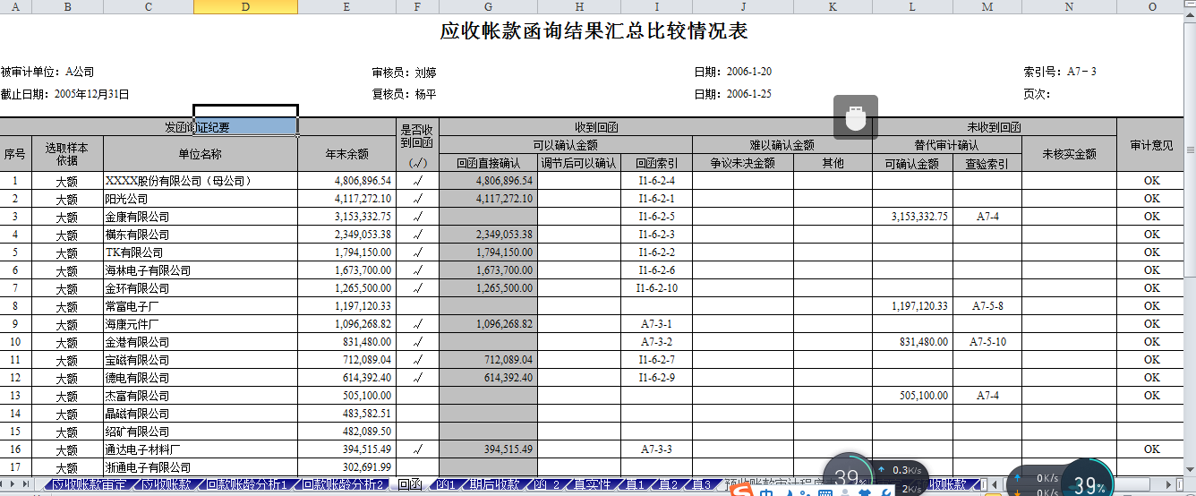
举例

Slide 49
处罚案例
函证程序执行不到位的处罚案例
1.注册会计师针对某上市公司的发出商品执行函证程序，发出的函证均未取得回函。注册会计师既未保存发出函证的复印件，在函证控制表中也未记录客户的地址和联系人等信息，函证过程未得到有效控制。注册会计师执行函证替代测试时，其所测试的函证客户的存货数量与函证清单不一致，替代测试无法涵盖函证拟确认信息，替代测试程序执行不到位。
2.注册会计师在对某上市公司应收账款函证时，对于未回函的应收账款，未全部执行替代测试程序，替代测试程序执行不到位。

Slide 50
毕马威警示函*富贵鸟股份债券财务报表审计案例
在2014年度财务报表审计中向厦门国际银行函证了2014年末富贵鸟（香港）有限公司3个账户，余额合计64,938.60万元的定期存款；2105年向该行泉州分行实施函证6个账户，余额合计30,000万元的定期存款，向该行厦门分行函证3个账户，余额合计65,163.61万元的定期存款
但未函证上述定期存款是否被质押、用于担保或存在其他使用限制情况，也未在审计工作底稿中说明未函证的理由。（属于违规担保问题）
2015年成功发行债券，如果获悉违规担保问题，无法发行。

Slide 51
（五）重新计算
重新计算（Recomputation of Data）是指审计人员以人工方式或使用计算机辅助审计技术，对记录或文件中的数据计算的准确性进行核对。
例如，计算销售发票和存货的总金额，加总日记账和明细账，检查折旧费用和利息费用的计算，检查应纳税额的计算等
如数字计算有误，或故意歪曲计算结果，特别是出现相互抵消而不影响试算平衡的计算差错，采用其它方法往往难以发现，而只能采用计算程序。

Slide 52
（六）重新执行
重新执行（Reperformance）是指审计人员以人工方式或使用计算机辅助审计技术，重新独立执行作为被审计单位内部控制组成部分的程序或控制。
例如，审计人员利用被审计单位的银行存款日记账和银行对账单，重新编制银行存款余额调节表，并与被审计单位编制的银行存款余额调节表进行比较。

Slide 53
（七）分析程序
分析程序（Analytical Procedures）是指审计人员通过研究不同财务数据之间以及财务数据与非财务数据之间的内在关系，对财务信息做出评价，
包括调查异常变动以及这些重要比率或趋势与预期数额和相关信息的偏离差异。

Slide 54
（1）比较分析。（2）比率分析。
（3）趋势分析。（4）回归分析
2.分析程序的运用
(1)用作风险评估程序。在风险评估时运用分析程序是强制要求。
（2）用作实质性程序。当使用分析程序比细节测试能更有效地将认定层次的检查风险降至可接受的水平时，分析程序可以用作实质性程序。
（3）用作总体复核。在已收集的审计证据的基础上对财务报表整体的合理性做最终把握，在总体复核时运用分析程序也是强制要求。

Slide 55
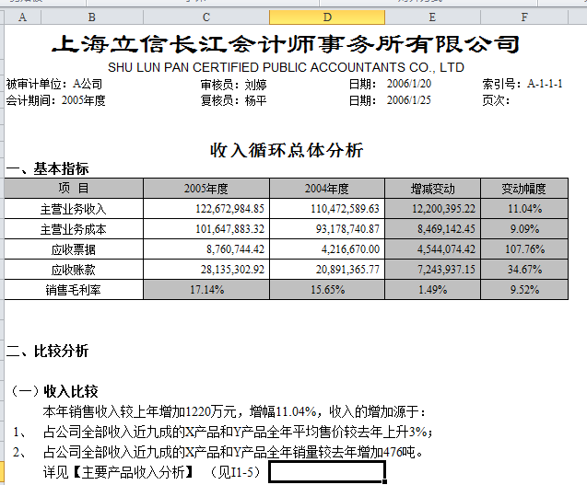

Slide 56
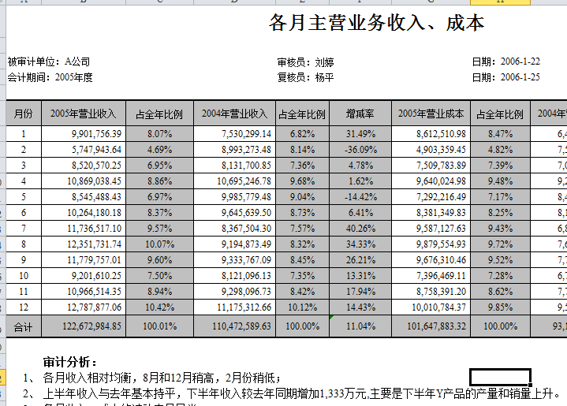

Slide 57
多公司毛利率对比表
 | 2013 | 2014 | 2015 | 2016
伊利股份 | 28.67% | 32.54% | 35.89% | 37.94%
蒙牛乳业 | 27.00% | 30.80% | 31.40% | 33.70%
光明乳业 | 34.75% | 34.61% | 36.11% | 38.68%
辉山乳业 | 54.00% | 62.40% | 57.60% | 56.00%

Slide 58
举例分析程序
2.某上市公司存在大客户毛利率巨幅下降、产成品月度单位成本波动较大的情况。注册会计师在审计底稿中记录的毛利率下降原因与公司实际原因存在差异，注册会计师未对毛利率下降的原因和产成品月度单位成本波动追加进一步审计程序，未关注产品结构的变动、价格追溯调整是否与毛利率下降幅度相符以及公司是否存在调节生产成本的迹象，分析程序执行不到位。

Slide 59
实例5-5 单选题
1.下列有关分析程序的说法中，正确的是( )
A.分析程序是指注册会计师通过分析不同财务数据之间的内在关系对财务信息作出评价
B.注册会计师无需在了解被审计单位及其环境的各个方面实施分析程序
C.细节测试比实质性分析程序更能有效地将认定层次的检查风险降至可接受的水平
D.用于总体复核的分析程序的主要目的在于识别那些可能表明财务报表存在重大错报风险的异常变化

Slide 60
分析：选项A错，没有包含分析财务数据与非财务数据之间的关系；选项C错，细节测试与分析程序谁更有效无法比较，因为这主要取决于审计对象的特点、审计成本、审计风险水平等诸多因素；选项D错，总体复核的主要目的是评价财务报表的总体合理性；正确选项B。

Slide 61
三、信息生成和储存方式对审计程序的影响
审计程序的性质和时间可能受会计数据和其他相关信息的生成和储存方式的影响，审计人员应当提请被审计单位保存某些信息以供查阅，或在可获得该信息的期间执行审计程序。
某些会计数据和其他信息只能以电子形式存在，或只能在某一时点或某一期间得到，审计人员应当考虑这些特点对审计程序的性质和时间的影响。

Slide 62
第三节 审计工作底稿
一、审计工作底稿的含义及其作用
二、审计工作底稿的性质
三、审计工作底稿的编制
四、审计工作底稿归档与保管
五、审计报告日后对审计工作底稿的变更
六、审计工作底稿的复核

Slide 63
一、审计工作底稿的含义及其作用
（一）审计工作底稿的含义
（二）审计工作底稿的作用

Slide 64
（一）审计工作底稿的含义
审计工作底稿是指审计人员对制定的审计计划、实施的审计程序、获取的相关审计证据，以及得出的审计结论做出的记录。
审计工作底稿包括全部审计工作记录和获取的各种资料，它形成于审计过程，也反映整个审计过程。

Slide 65
（二）审计工作底稿的作用
审计工作底稿是审计人员开展审计工作的重要工具。具体来说，其主要作用表现在以下方面：
1.提供充分、适当的记录，作为出具审计报告的基础
2.提供证据，证明注册会计师已按照审计准则和相关法律法规的规定计划和执行了审计工作。
3.有助于项目组计划和执行审计工作。
4.审计工作底稿是评价审计人员工作业绩和专业能力的依据。
5.审计工作底稿是进行审计质量控制和质量检查的手段
6.审计工作底稿是审计教育和未来审计的参考资料。

Slide 66
二、审计工作底稿的性质
（一）审计工作底稿的存在形式
（二）审计工作底稿的内容

Slide 67
（一）审计工作底稿的存在形式
审计工作底稿可以以纸质、电子或其他介质形式存在。
随着信息技术的广泛运用，审计工作底稿的形式从传统的纸质形式扩展到电子或其他介质形式。

Slide 68
（二）审计工作底稿的内容
审计工作底稿通常包括总体审计策略、具体审计计划、分析表、问题备忘录、重大事项概要、询证函回函、管理层声明书、核对表、有关重大事项的往来信件(包括电子邮件)，以及对被审计单位文件记录的摘要或复印件等。
此外，审计工作底稿通常还包括业务约定书、管理建议书、项目组内部或项目组与被审计单位举行的会议记录、与其他人士(如其他审计人员、律师、专家等)的沟通文件及错报汇总表等。

Slide 69
三、审计工作底稿的编制
（一）审计工作底稿的编制要求
（二）编制审计工作底稿使用的文字
（三）审计工作底稿的组成要素
（四）审计工作底稿的勾稽关系

Slide 70
（一）审计工作底稿的编制要求
为此，审计人员在编制工作底稿时应满足以下基本要求：
1.内容完整。
2.标识一致。
3.记录清晰。
4.结论明确。

Slide 71
（二）编制审计工作底稿使用的文字
编制审计工作底稿的文字应当使用中文。少数民族自治地区可以同时使用少数民族文字；中国境内的中外合作会计师事务所、国际会计公司成员所和联系所可以同时使用某种外国文字；会计师事务所执行涉外业务时可以同时使用某种外国文字。

Slide 72
（三）审计工作底稿的组成要素
通常，审计工作底稿包括下列全部或部分要素：
1.被审计单位名称，即财务报表编报单位
2.审计项目名称
3.审计项目时点或期间
4.审计过程记录
5.审计结论
6.审计标识及说明
7.索引号及页次
8.编制者姓名及编制日期。
9.复核者姓名及复核日期
10.其他应说明事项

Slide 73
四、审计工作底稿归档与保管
（一）审计工作底稿的归档期限
（二）审计工作底稿在归档期间的变更
（三）审计工作底稿归档后的变更
（四）审计档案的种类
（五）审计工作底稿的保存期限

Slide 74
（一）审计工作底稿的归档期限
审计工作底稿的归档期限为审计报告日后60天内。
如果审计人员未能完成审计业务。审计工作底稿的归档期限为审计业务中止后的60天内。

Slide 75
（二）审计工作底稿归档后的变更
1. 修改或增加审计工作底稿时的记录要求
在审计工作底稿归档后，如果发现有必要变更工作底稿，应当遵循以下原则：
无论修改或增加的性质如何，审计人员均应当记录下列事项：修改或增加审计工作底稿的时间和人员，以及复核的时间和人员；修改或增加审计工作底稿的具体理由；修改或增加审计工作底稿对审计结论产生的影响。

Slide 76
修改或增加审计工作底稿时的情形主要有两种：
（1）审计人员已实施了必要的审计程序，取得了充分、适当的审计证据并得出了恰当的审计结论，但审计工作底稿的记录不够充分；
（2）审计报告日后，发现例外情况要求审计人员实施新的或追加审计程序可能导致审计人员得出新的结论。

Slide 77
2. 不得在规定的保存期届满前删除或废弃审计工作底稿
在审计工作底稿归档后，审计人员不得在规定的保存期届满前删除或废弃任何性质的审计工作底稿。

Slide 78
（三）审计工作底稿的保存期限
会计师事务所应当自审计报告日起，对审计工作底稿至少保存l0年。
如果未能完成审计业务，会计师事务所应当自审计业务中止日起，对审计工作底稿至少保存l0年。

Slide 79
五、审计报告日后对审计工作底稿的变更
在审计报告日后，如果发现例外情况要求审计人员实施新的或追加的审计程序，或导致审计人员得出新的结论，审计人员应当记录在审计报告日后，如果发现例外情况要求审计人员实施新的或追加的审计程序，或导致审计人员得出新的结论，审计人员应当记录：
1.遇到的例外情况；
2.实施的新的或追加的审计程序，获取的审计证据以及得出的结论；
3.对审计工作底稿做出变更及其复核的时间和人员。

Slide 80
六、审计工作底稿的复核
（一）项目组成员实施的复核
（二）事务所项目质量控制复核

Slide 81
（一）项目组成员实施的复核
针对的是助理人员
复核工作应当由至少具备同等专业胜任能力的人员完成。复核时应考虑：
是否已按照具体审计计划执行审计工作；
审计工作和结论是否予以充分记录；
所有重大事项是否已得到解决或在审计结论中予以反映；
审计程序的目标是否已实现；
审计结论是否与审计工作的结果一致并支持审计意见。

Slide 82
时由高级助理人员复核低层次助理人员执行的工作，
有时由项目经理完成，
并最终由项目合伙人复核。

Slide 83
（二）事务所项目质量控制复核
会计师事务所采用制衡制度，以确保委派独立的、有经验的审计人员作为其所熟悉行业的项目质量控制复核人员。

Slide 84
Thank You !
http://www.tupwk.com.cn

